Slide 1

Linux下vlan实践
孙自翔 2014.03

Slide 2
提纲
1
以太网相关知识复习
2
vlan概述
简单实验
3
4
Linux下vlan的创建

Slide 3
提纲
1
以太网相关知识复习
2
vlan概述
简单实验
3
4
Linux下vlan的创建

Slide 4
以太网
共享以太网
CSMA/CD（Carrier Sense Multiple Access/Collision Detect）
带冲突检测的载波侦听多路访问技术
http://baike.baidu.com/view/54303.htm
交换式以太网
隔离冲突域
http://baike.baidu.com/view/195424.htm

Slide 5
提纲
1
以太网相关知识复习
2
vlan概述
简单实验
3
4
Linux下vlan的创建

Slide 6
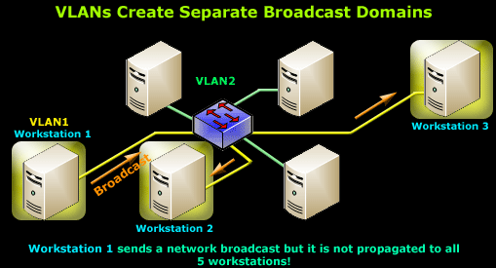
VLAN概述

Slide 7
VLAN特性
有效控制网络广播域
每个广播域都是一个独立的网络，所以VLAN可以减少网络部署成本。使用VLAN 可以在不增加交换机的同时，把现存的网络分割成若干个独立的网络，而且网络之间互相不能访问。
有效的网络监控 流量管理
提高网络的安全性，如限制网络中的计算机相互访问权限。
实现不同地域部门内的局域网通信

Slide 8
VLAN实现方式
基于交换式的以太网要实现虚VLAN主要有三种途径
基于端口
基于MAC地址(网卡的硬件地址)
基于IP地址
802.1Q tag-based （本文重点介绍）

Slide 9
vlan需要的软硬设施
以太网帧格式符合802.1Q协议定义的格式.
支持VLAN的二层交换机.
NIC (Network Interface Card)

Slide 10
trunk和access链路
(trunk)中继链路可以承载多个VLAN。即可以让连接在不同交换机上的同一vlan互通。
接入链路是隶属于同一交换机的VLAN成员。

Slide 11
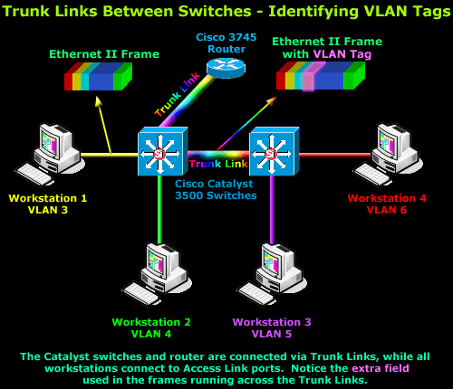
trunk和access链路

Slide 12
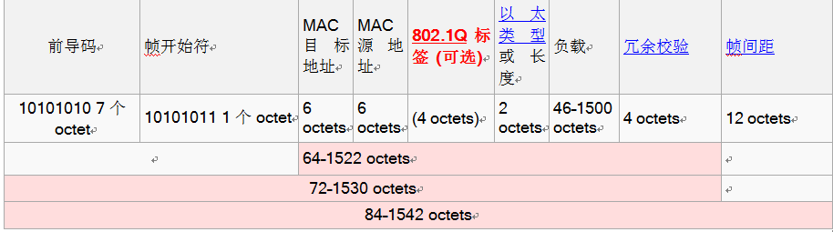
802.1q协议封包格式

Slide 13

Vlan标签格式

Slide 14
标签协议识别符
标签协议识别符(Tag Protocal Identifier, TPID): 一组16位元的域其数值被设定在0x8100以用来辨别某个IEEE 802.1Q的帧为已被标签的，而这个域所被标定位置与乙太形式/长度在未标签帧的域相同，这是为了用来区别未标签的帧。
标签协议识别符(Tag Protocal Identifier, TPID)
一组16 bits的域、其数值被设定为0x8100,用来辨别某个IEEE 802.1Q的帧标签.

Slide 15
提纲
1
以太网相关知识复习
2
vlan概述
简单实验
3
4
Linux下vlan的创建

Slide 16
实验场景

Slide 17
实验场景（简化）

Slide 18
实验场景说明
每个节点上有两个虚拟机，分别为vlan11-1,vlan11-2 和 vlan13-1，vlan13-2
每个虚拟机接的是网桥(交换机)的access口，同一个网桥下的虚拟机之间通信时没有tag的。
Linux下的vlan设备eth1.201相当于网桥的trunk口,经过trunk口的物理接口是有tag的。

Slide 19
演示
sudo tcpdump -nn -vvv -e -i br100 -c 1 icmp
sudo tcpdump -nn -vvv -e -i eth1.201 -c 1 icmp
sudo tcpdump -nn -vvv -e -i eth1 -c 1 icmp

Slide 20
提纲
1
以太网相关知识复习
2
vlan概述
简单实验
3
4
Linux下vlan的创建

Slide 21
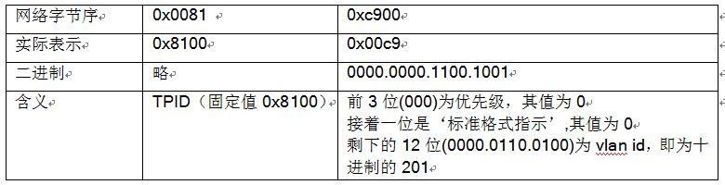
vlan标签格式
nbs@10-120-120-11:~$ sudo tcpdump -nn -vvv -e -i eth1 -c 1 icmp -w -|hexdump

Slide 22
VLAN标签的tagged和detagged
sudo tcpdump -nn -vvv -e -i br100 -c 1 icmp
sudo tcpdump -nn -vvv -e -i eth1.201 -c 1 icmp
sudo tcpdump -nn -vvv -e -i eth1 -c 1 icmp

Slide 23
vlan设备创建
实验环境说明
需要的模块和包
vconfig
ip
持久化

Slide 24
后续
Linux下的网桥设备

Slide 25
Q&A

Slide 26
谢谢大家

